Slide 1
VOK1 lajiosa - tähtäinjousi

Slide 2
Kurssikerran juoksutus
1. Tervetuloa
6. Päivän teeman opettaminen (näyttäen)
6. Harjoittelu (vastuskumi + jousi)
2. Lämmittely
5. Vastuskumiharjoittelu (kertaus)
7. Mahd. leikkikilpailu tms
3. Kertaus
4. Kuivaharjoittelu (kertaus)
8. Loppuvenyttelyt
10. Kurssikirjeen toimitus (email)
9. Päätössanat

Slide 3
Opetusmetodit
Kuivaharjoittelu = ammuntatekniikka ilman jousta tai vastuskumia. Korostettava oikeaa rytmitystä ja liikeratoja. Peilien käyttöä suositellaan.
Vastuskumiharjoittelu = riittävän löysällä vastuskumilla, vastukumi kiertää peukalon alta. Korostettava oikeaa rytmitystä.
Harjoittelu jousella = jousien oltava riittävän löysiä! Jos kurssin aikana tekniikan oppimisessa ilmenee vaikeuksia, on siirryttävä rohkeasti löysempään jouseen.
Ohjauskaava: 1) Kerro sanallisesti mitä tehdään 2) Näytä itse mallisuorituksia (tai näytä ohjaajaparisi avulla) samalla selittäen riittävän monta kertaa 3) Oppilaat tekevät 4) Anna palaute, korjaa erityisesti päivän teemaan kuuluvia tekniikan osia 5) Näytä tarvittaessa uudelleen 5) Oppilaat tekevät 6) Muista antaa positiivista palautetta
Ohjaa koskettamalla (kertokaa kurssin alussa, että tulette ohjaamaan koskettamalla)

Slide 4
Käsikirjoitus
Ensinuolet käsikirjoitus on konseptin perusdokumentti, jossa on kuvattu jokainen kurssikerta vaihe vaiheelta. Käsikirjoitus sisältää myös perustiedot tekniikan opettamisesta. Tekniikka on linjassa VOK1 ja VOK2 lajiosien koulutusten kanssa.
Käsikirjoitusta tukee tekniikkajuliste (kuvallinen esitys tekniikasta) ja ohjaajakortit.
Ohjaajakortit ovat yhden sivun mittaisia esityksiä kurssikerran sisällöstä ja aikataulusta.

Slide 5
Harjoituskerta 1 - vartalon asento
Jalat ja lantio
Jalkojen asento
Ammuntalinjan suuntainen (suljettu) asento
Hartioiden levyinen jalka-asento, jalkaterät aavistuksen ulospäin
Jalat painetaan kevyesti suoriksi (ei täysin lukkoon)
Painopiste
Painosta noin 60% päkiällä, loput kantapäällä
Paino tasaisesti molemmilla jaloilla
Painopiste on nilkan etupuolella
Lantion asento
Lantio käännetään ylävartalon alle siten, että lannerangan mutka oikenee osittain
Lantio linkittää ylävartalon alavartaloon ja luo tukevan perustan tekniikalle

Slide 6
Harjoituskerta 1 - vartalon asento
Rintakehä ja pään asento
Rintakehä
Rintakehää lasketaan alaspäin käyttämällä vatsalihaksia. Huom! tämä ei onnistu, ellei lantiota ole käännetty oikeaan asentoon
Asento linkittää ylävartaloa alavartaloon, mahdollistaa tehokkaamman lapojen käytön ja linjaan pääsemisen
Pään asento
Pää on käännettynä kohti taustaa siten, että niska säilyy vielä kohtuullisen rentona. Leuan kärki tulisi olla samalla tasolla tai ulompana kuin varpaiden kärjet (takaa katsottuna). Silmät samalla tasolla.

Slide 7
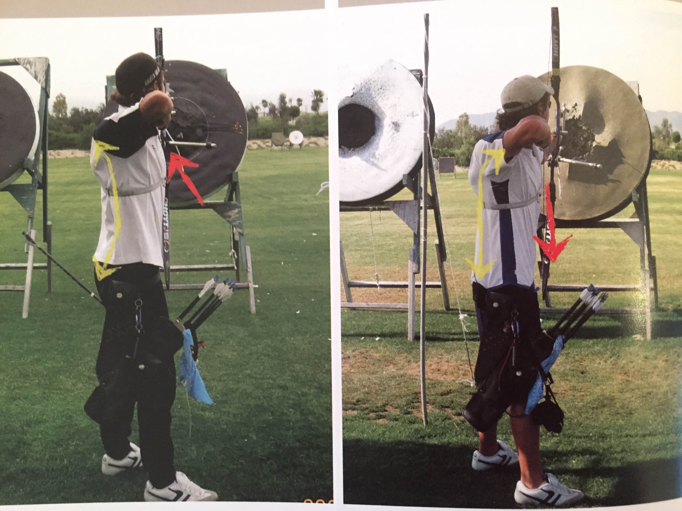
Harjoituskerta 1 - vartalon asento
Lähde: KiSik Lee, Total Archery
Huom! Kuvan ampujalla avoin jalka-asento

Slide 8
Harjoituskerta 1 - vartalon asento
Painopiste
Painosta noin 60% päkiällä, loput kantapäällä
Paino tasaisesti molemmilla jaloilla
Painopiste on nilkan etupuolella
Yleisiä virheitä
Painopiste valuu vedossa takimmalle jalalle → liian jäykkä jousi (tai ei työntöä)
Painopiste siirtyy jousta nostettaessa kantapäille tai takimmaiselle jalalle → jousi liian raskas tai nostolinja väärä
Vartalo taittuu lantiosta → painopistettä yritetään korjata ylävartalolla tai selkä on notkolla (ei ole riittävää keskivartalon hallintaa)
Jalkojen asento on liian kapea tai liian leveä
Hyvä vartalon asento on tärkein asia mikä alussa opetetaan!

Slide 9
Harjoituskerta 1 - vartalon asento
Ampuma-asento
Erilaiset kallistumiset aiheuttavat ylimääräisiä lihasjännityksiä ja vaikeuttavat oikean suorituksen tekemistä
Hyvän asennon tunnusmerkkejä:
Pää on keskellä vartaloa
Lantio on keskellä vartaloa
Selkäranka on suora (edestäpäin katsottaessa)
Olkapäät pysyvät neutraalissa asennossa suorituksen aikana (taipumus nousta)
Jousen jänne pysyy paikallaan ankkuroinnin jälkeen
Sivusta katsottaessa voidaan vetää suora viiva kahvan otekohdasta ja sormiotteen keskeltä vetokäden kyynerpään päähän

Slide 10
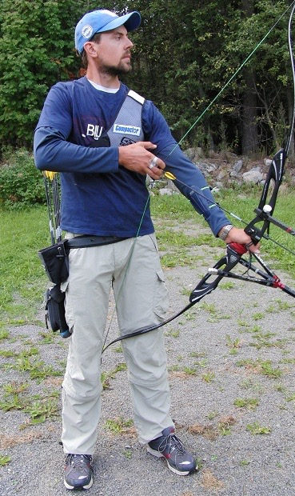
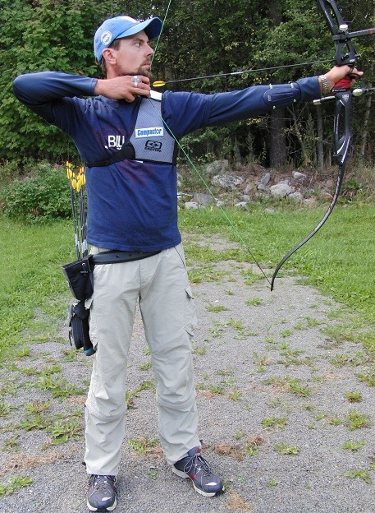
Harjoituskerta 1 - vartalon asento
Huom! Kuvan ampujalla avoin jalka-asento

Slide 11
Harjoituskerta 2 - valmistautuminen
Valmistautumisvaiheessa nostetaan jousi pois jalalata, otetaan kahvaote, sormiote, käännetään pää oikeaan asentoon ja aktivoidaan lavan alueen lihakset.
Jousen nostaminen pois jalalta:
Jousi (ja jousikäsi) osoittaa alaviistoon. Alalavan kärki voi nojautua taaemman jalan polvitaipeeseen
Kahvaote:
Jousen kahvassa ote on peukalotyynyllä
Mahdollistaa hyvän käden asennon kahvalla → mahdollistaa hyvän käsivarren asennon → mahdollistaa hyvän olkapään asennon → mahdollistaa hyvän tasapainon työnnölle aina selän lihaksista saakka
Rystysten kulma noin 30-45 astetta
”Aktiivinen” ranne
Yleinen virhe aloittelijalla, erityisesti alkeisjousilla joissa kahva ei ole välttämättä paras mahdollinen
Täytyy opettaa alusta alkaen tarkasti, myöhemmin hankala muuttaa
Alussa ongelmana kahvan puristaminen, eli sormilenkki tai vähintään hyvä rannelenkki heti käyttöön, yhdenkään sormen ei tarvitse koskea jouseen

Slide 12
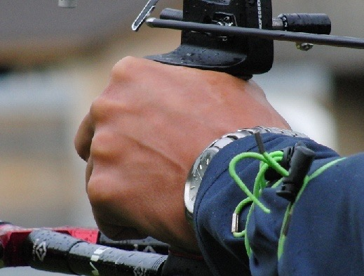
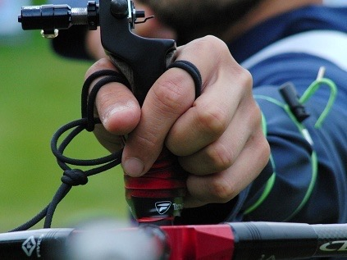
Harjoituskerta 2 - valmistautuminen

Slide 13
Harjoituskerta 2 - valmistautuminen
Sormiote
Jänne ensimmäisessä nivelessä tai heti sen takana
Suurin osa paineesta keskisormella, seuraavaksi etusormella
Peukalo ja pikkusormi roikkuu rentona
Ranne ja rystylinja suora. Ajatus pikkusormen nostamisesta ylöspäin auttaa oikean rystyslinjan saavuttamisessa
Syvyyden ja paineen näkee ankkurivaiheessa sivulta katsottaessa:
Jos sormen kynsi näkyy selvästi on ote liian kevyt tai ei tarpeeksi syvä
Jos rystyset erottuvat selvästi on ote liian vahva tai liian syvä
Oikea sormiote ohjaa liikettä oikeaan suuntaan ja mahdollistaa hyvän asennon
Sormiläpästä rauta pois

Slide 14
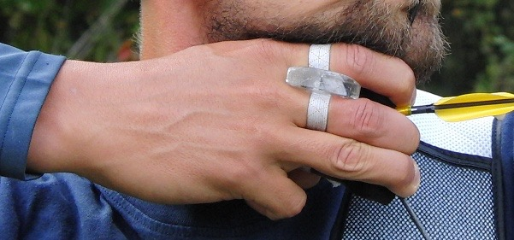
Harjoituskerta 2 - valmistautuminen
Sormiote

Slide 15
Harjoituskerta 2 - valmistautuminen
Jousikäsi
Valmistautumisvaiheessa jousikäden lapa aktivoidaan painamalla lapaa eteenpäin ja kohti rintakehää. Aktiivinen lihas on tässä sahalihas (kainalon alla)
Aktivointi antaa jousikädelle oikean liikesuunnan ja pitää olkapään neurtaalissa asennossa jousta vedettäsessä
Vetokäsi
Vetoon lähdettäessä lapaa avataan ja lavan alueen lihakset aktivoidaan

Slide 16
Harjoituskerta 3 - veto
Jousen vetäminen
Jousi vedetään vetokäden lavan alueen lihaksilla siten, että lapa kiertyy kohti rankaa
Veto tapahtuu lievästi kaareutuvalla liikkellä (ylhäältä alas), jolloin lavan käyttö tehostuu ja olkapäällä on enemmän tilaa liikkua (vammariski pienenee). Liikettä ei tule liioitella.
Tähtäin osoittaa taulun oikealle puolelle ja nousee vedon aikana taulun yläreunaan josta se laskee kohti taulun keskustaa
Jousikäden puoleisesta lavasta ja ojentajasta tuotetaan painetta kohti taustaa
Vetovaihe päättyy lähelle ankkuripistettä, jossa tullaan hieman leuan alle (1-2cm). Jänne osuu ensimmäisenä leukaan
Anatominen linjaus (kahva, sormitus, vetokäden kyynärpää) tulisi säilyä koko vedon ajan

Slide 17
Harjoituskerta 3 - veto
Olkapäät pysyvät neutraalissa asennossa koko suorituksen ajan
Olkapään kohoaminen tuottaa ”uuden nivelen”, samalla usein yhteys selän vahvoihin lihaksiin katkeaa → jännitys siirtyy hauikselle tai olkapään heikommille lihaksille
Ongelma erityisesti jousiolkapäässä
Liian jäykkä jousi
Työntö puuttuu tai pysähtyy ankkuroidessa
Tähtäämisen korostuminen (opeta tähtäämään alitajunnalla) tai suoritus katkeaa ankkuroimiseen
Yleinen aloittelijan virhe, tärkeä päästä heti ongelmaan kiinni
Vetokäden olkapään nouseminen tekee jousiammunnassa suurimman loukkaantumisriskin → heti jousi maahan ja opettelemaan uudestaan kuminauhalla, syy monesti ankkuroinnissa tai sormiotteessa

Slide 18
Harjoituskerta 4 - ankkurointi
Ankkurointi on yksi eniten aikaa vievistä opetuskohteista -> hahmottaminen leuan alla on vaikeaa koska tämä on näkökentän ulkopuolella -> peili hyvä apuvälinen
Leukaluun anatomia määrittää osaltaan ankkurointipaikkaa
Ankkurointi perustuu luukontaktiin -> etusormi leukakuun alle
Ankkurointi sivulle, mutta ei liikaa (ankkurituki pois alussa)
Ankkuroinnissa jänteen tulee koskettaa kasvoja nenän keskellä sekä hieman leuan kärjen sivussa
Peukalolla tulisi olla tiivis kontakti kaulalla olevaan lihakseen (päänyökkääjälihas) -> takaa katsottaessa käden ja kaulan välissä ei tulisi olla rakoa
Pään tulee olla suorassa, ilman kallistumisia tai nyökkäyksiä eteen tai taakse tai sivuille (silmät samalla tasolla)
Yleinen aloittelijavirhe on niskojen jännittäminen ja pään pakottaminen vedon mukana taaksepäin
Tarkista että pään asento ei muutu ja painopiste on oikea, jänne ei painu rintakehään ja leuan kärki ulottuu rintakehän yli takaa katsottaessa

Slide 19
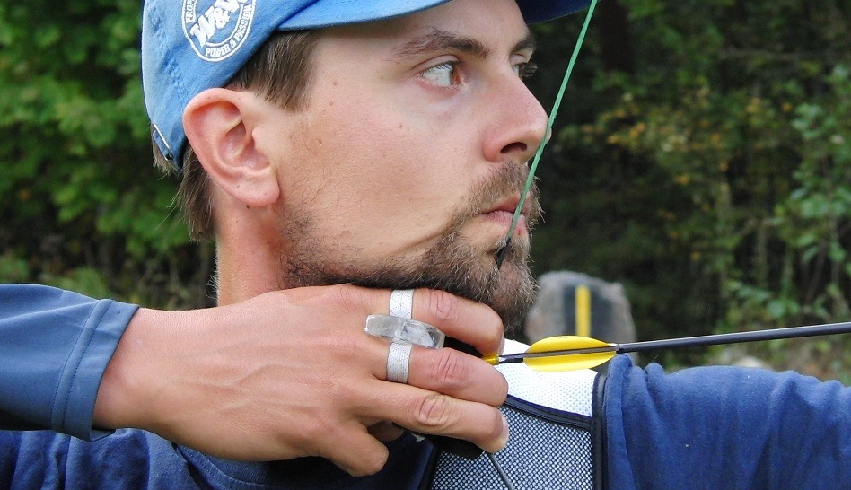
Harjoituskerta 4 - ankkurointi

Slide 20
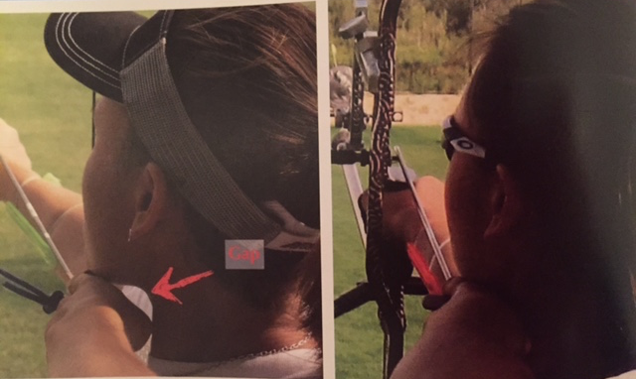
Harjoituskerta 4 - ankkurointi
Lähde: KiSik Lee, Total Archery

Slide 21
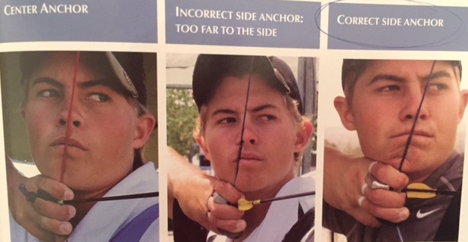
Harjoituskerta 4 - ankkurointi
Lähde: KiSik Lee, Total Archery

Slide 22
Harjoituskerta 4 - ankkurointi
Hartialinja, selkälihasten käyttö
Mahdollista jos suorituksessa pysyy tasapaino vedon ja työnnön (paine taustaa kohden) suhteen suorituksen alusta asti laukaisuun saakka
Vaatii aktiivisen jousikäden ja aktiivisen jousikäden ojentajan että käsi pysyy suorana ja olkapää alhaalla
Mahdollistaa selkälihasten oikean käytön, muu 'tunne' selällä voi olla harhaa
Älä sano aloittelijalle: “Vedä enemmän selällä!“ – alussa lihasten hallinta ei riitä ja tunne ei anna oikeaa palautetta
Sano aloittelijalle: “Autan sinut parempaan asentoon että saat oikean lihaskuormituksen“ → vartalo osaa käyttää vahvimpia lihaksia automaattisesti jos asento sen mahdollistaa, oikea tunne syntyy myöhemmin kun vartalon hallinta kehittyy
Käytä paljon vastuskumia ja peili apuna!

Slide 23
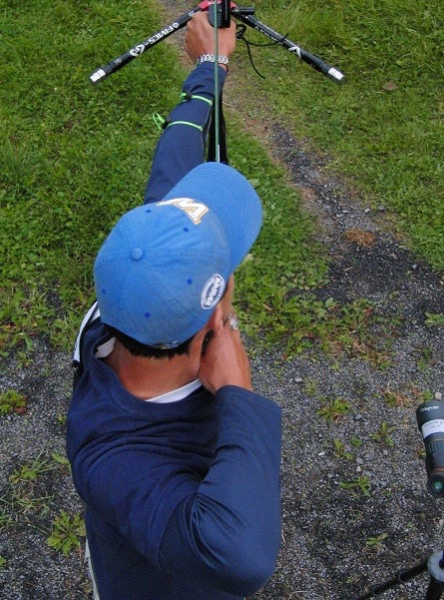
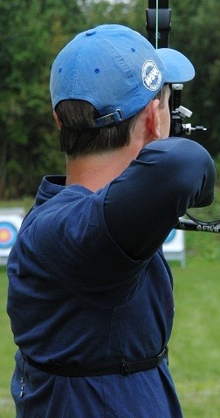
Harjoituskerta 4 - ankkurointi

Slide 24
Harjoituskerta 4 - ankkurointi
Jousikäsi
Jousikäsi on suora, kaikilla suora käsi ei kuitenkaan näytä suoralta (yliojentava kyynerpää) → tarkista ojentajan aktiivisuus
Yliojentuvia kyynerpäitä on todella paljon
Pyritään kierron tekemiseen (myötäpäivään) -> liike tehdään olkapään etuosalla) -> hyvä harjoitella seinää / oven karmia vasten -> tarkista kahvaote
Alussa on käytettävä omaa harkintaa riittääkö ampujan vartalon hallinta kierron tekemiseksi, vai onko käden asento “riittävän hyvä“
Kyynerpään sisäkierto ei tarvitse johtaa täysin pystysuoraan linjaan
Ongelmana sisäkierrossa on jousikäden olkapään nouseminen
1380+ fitatuloksia on ammuttu “kieroilla“ nivelillä

Slide 25
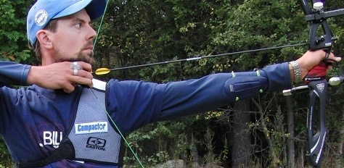
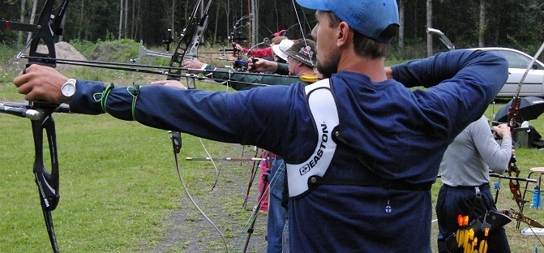
Harjoituskerta 4 - ankkurointi

Slide 26
Harjoituskerta 4 - ankkurointi
Linjassa oleminen onnistuu jos:
Asento pysyy suorassa ilman kallistumisia
Rintakehä säilyy alhaalla
Paine taustaa kohden säilyy koko suorituksen läpi (työntö-veto tasapainossa)
Jousikäden ojentaja pysyy aktiivisena (ei koukistumista)
Veto on oikean mittanen (nuolen mitta ja myöhemmin klikkerin paikka)
Ankkuri on oikeassa paikassa
Vetokädessä ei ole ylimääräistä jännitystä (ranteen kulma)
Sormiote on rento ja oikealla kohdalla (sormien paineet, rystysten jännittyminen)

Slide 27
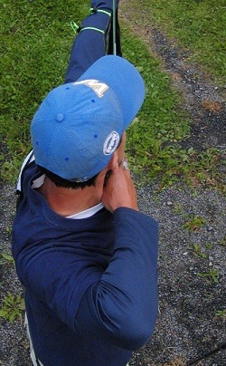
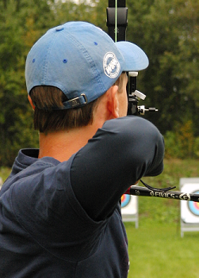
Harjoituskerta 4 - ankkurointi

Slide 28
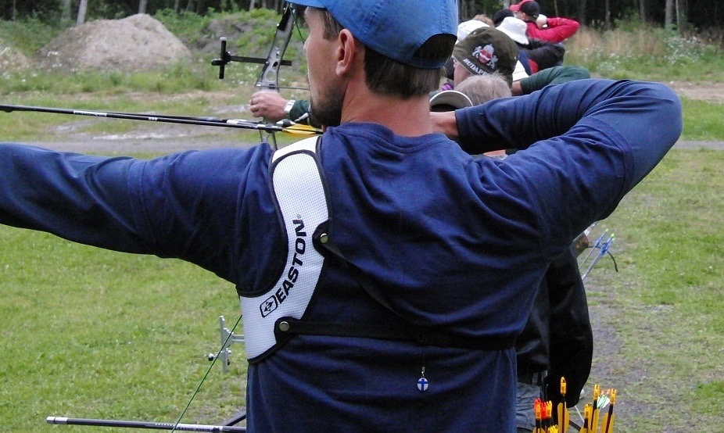
Harjoituskerta 4 - ankkurointi
Lavan alueen lihasten käyttö

Slide 29
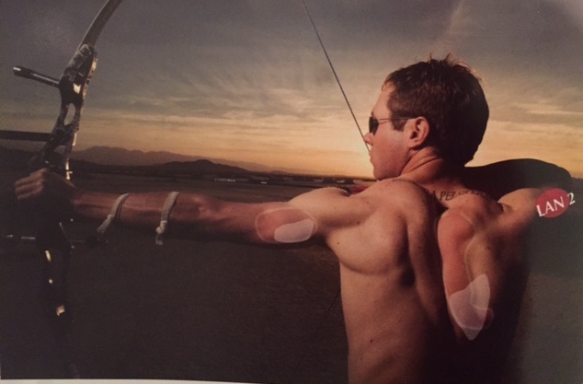
Harjoituskerta 4 - ankkurointi
Lavan alueen lihasten käyttö
Lähde: KiSik Lee, Total Archery

Slide 30
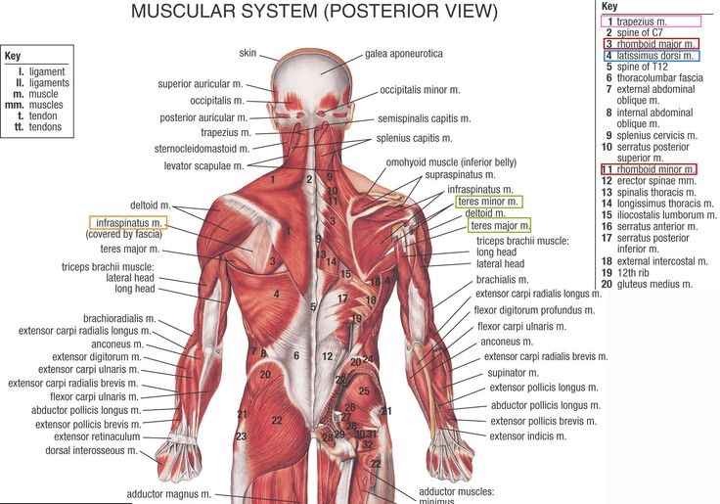
Harjoituskerta 4 - ankkurointi

Slide 31
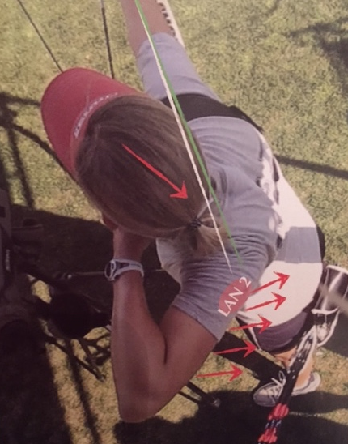
Harjoituskerta 4 - ankkurointi
Lavan alueen lihasten liikesuunnat
Lähde: KiSik Lee, Total Archery

Slide 32
Harjoituskerta 4 - ankkurointi
Tähtääminen ja linjaaminen:
Linjaaminen voidaan opetetaan ikkunaleikkauksen nuolen puoleiseen reunaan tai jyvän oikean reunaan
Tähtäämisessä korostetaan sitä, että jyvää ei pidä pakottaa pysymään paikallaan. Tähtäin annetaan ”kellua” keltaisella.
Yleinen virhe aloittelijoilla on ylitähtääminen -> korostetaan itse suorituksen tärkeyttä. Tähtääminen ei ole olennaista vastakaarijousella ammuttaessa (ainakaan tekniikkaa opetellessa)

Slide 33
Harjoituskerta 5 - laukaus
Laukaus on nopeasti opetettavissa, joten tällä tunnilla kerrataan paljon edellisiä vaiheita.
Jänne työntää sormet pois tieltään - sormia ei avata aktiivisesti
Laukausta ei juuri kannata opettaa aktiivisena tekemisenä -> korostetaan selän lihasten käyttämistä, oikeita liikesuuntia ja vetokäden kyynärvarren lihasten rentoutta
Käden liike laukauksen jälkeen kertoo mitä lihaksia (ja mihin suuntaan) ampuja on käyttänyt. Laukaus on suorituksen ”peili”.
Laukausta voi opetella siten, että oppilas roikottaa jousta jänteestä oikealla sormituksella. Valmentaja jännittää jousta muutaman sentin kahvasta painamalla ja oppilas päästää jänteen sormista.

Slide 34
Harjoituskerta 6 - jälkipito
Jälkipito on nopeasti opetettavissa, joten tällä tunnilla kerrataan paljon edellisiä vaiheita.
Jälkipidossa ampuja jää muutamaksi sekunniksi paikoilleen laukauksen jälkeen
Lihastonus (jännitys) säilyy (jousikäsi jää paikoilleen, pää pysyy paikallaan, vetokäsi siirtyy sinne minne lihasjännitys sen vie)
Suorituksesta jäänyt ”kinesteettinen muistijälki” analysoidaan

Slide 35
Yhteenveto
Suora (tai lähes suora) jalka-asento
Painopiste on nilkan etupuolella ja tasaisesti molemmilla jaloilla
Ampuja seisoo suorassa sivulta ja takaa katsottuna
Hartialinta on ylhäältä katsottuna (vähintään) suora
Olkapäät pysyvät neurtaalissa asennossa suorituksen läpi
Jousikäsi on suora ja ojentaja on aktiivinen
Kahvaote on peukalotyynyllä
Jännekäden kyynerpää on takaa katsottuna jousen linjassa
Jännekäden sormiotteessa paine on kolmella sormella
Pää pysyy paikallaan suorituksen läpi
Ankkuroinnissa on luukontakti leukaan ja ankkurointi on leuan sivussa
Vetokäden puoleinen lapa-olkapää paketti kiertyy kohti rankaa
Laukaus tapahtuu siten, että jänne työntää rentoutuvat sormet pois tieltään
Jälkipitoon jäädään muutaman sekunnin ajaksi

